Slide 1
НАЙБІЛЬШІ БІБЛІОТЕКИ СВІТУ
Бібліотека — це не просто споруда, це місце із особливою атмосферою та архітектурою. З давніх давен не просто так у одній будівлі збирали книги, таким чином намагались зібрати всю світову мудрість в одному місці. Не дивлячись на шалену популярніть Інтернету, бібліотеки не зникають, адже вони мають особливе значення і ніколи не зможуть бути заміненими чимось іншим. Тільки в Україні налічують близько 40 тисяч бібліотек, у світі їх кількість значно більша, та серед всіх ми обрали найбільші та найкрасивіші.

Slide 2
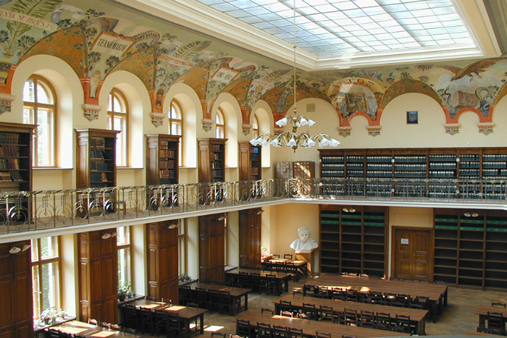
4. Наукова бібліотека Львівського національного університету імені Івана Франка, Львів, Україна
Найстаріша бібліотека України — Наукова бібліотека Львівського національного університету імені Івана Франка. Вона заснована в 1608 році в якості бібліотеки львівського Єзуїтського колегіуму . Фонд налічує три мільйони видань. За більш ніж 400 років існування бібліотека бачила багато чого. У XVII столітті тут не просто зберігали книги, а виховували інтелектуальну еліту, яку, між іншим, зобов’язували регулярно підтримувати гідний фінансовий стан читальні пожертвами.

Slide 3

1. Едмонтська бібліотека, Едмонт, Австрія
Розташована в передгір’ях Альп, ця красива бібліотека є другою за величиною у світі бібліотекою, що знаходиться у монастирі. Зал був розроблений в стилі пізнього бароко за проектом архітектора Йосипа Хьюбера в 1776 році. Аналогів у світі цій споруді за розмірами приміщень та фондів немає, у ній міститься 200 000 томів. Стеля тут є надзвичайно вишуканою та історично цінною, вона представлена у формі 7 куполів, які прикрашені фресками авторства Бартоломео Альтомонте. Всі фрески ілюструють різні етапи формування та розвитку людських знань про себе та про Всесвіт.

Slide 4
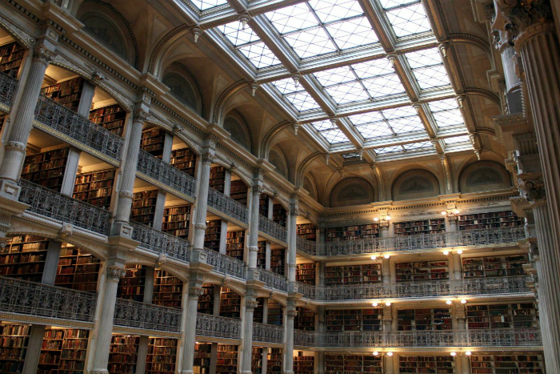
2. Бібліотека Джорджа Пібоді, Балтімор, Меріленд, США
Дизайн 19 -го століття архітектора Едмунда Лінда, бібліотека Пібоді відома своїм інтер’єром та колекцією у понад 300 тисяч книг, більша частина яких датована 18-м і початком 20-го століть. Це одна з найкрасивіших бібліотек Північної Америки.

Slide 5

3. Міська бібліотека Штутгарта, Німеччина
Це одна з «молодих» бібліотек світу: вона відчинилась 9 листопада 2011 року.Творцем проекту був корейський архітектор Юн Янг Йі, витрати на будівництво перевищили 70 мільйонів євро. Щоб втілити в життя цей чудо- проект знадобилося 3 роки. Окрім численної кількості книг, тут є зони для відпочинку як дітей, так і батьків, де пропонують каву, кімнату для ігор і розваг.

Slide 6
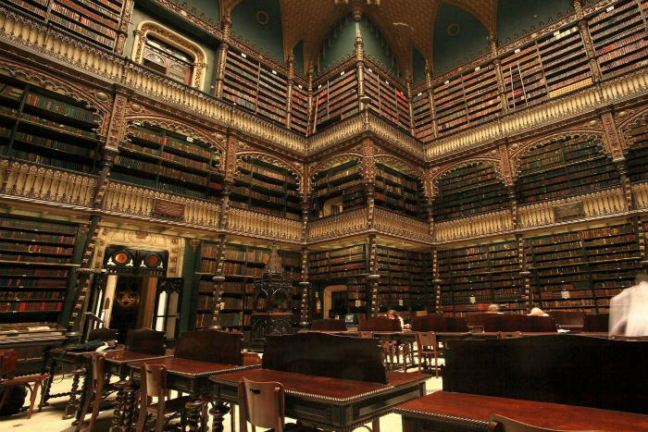
5. Португальский королівський читальний зал, Ріо-де-Жанейро, Бразилія
Будівля є домом для більш ніж 350 000 книг, а також тут зберігається найбільша колекція творів португальських авторів за межами Португалії. Стіни повністю покриті книгами , багато з них рідкісні твори починаючи з 16-го століття. Це ідеальне місце для тих, хто любить бути в оточенні красивих книг.

Slide 7
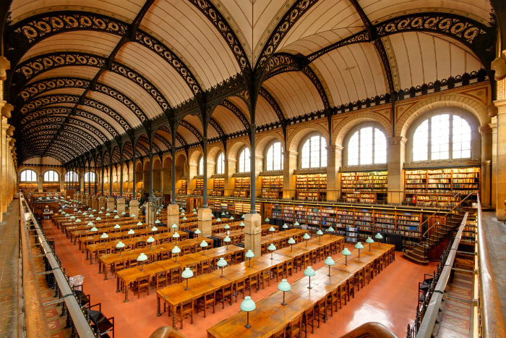
6. Бібліотека Сент-Женев’єв, Париж, Франція. Бібліотека Сент-Женев’єв є основним науково-довідковим центром для студентів Паризького університету. Побудована в середині 19-го століття знаменитим архітектором Анрі Лабруст, бібліотека добре відома своїми залами для читання з приголомшливими колонами.

Slide 8

7. Публічна бібліотека Нью-Йорка, США.
У Публічній бібліотеці Нью-Йорка налічується більш як 53 млн. робіт, вона є третьою за величиною бібліотекою у світі. Головний читальний зал бібліотеки тягнеться майже двома кварталами міста. Це є одним із найбільш відомих місць в Нью-Йорку, яке кожен турист обов’язково відвідує.

Slide 9

8. Бібліотека Трініті-Коледжу, Дублін, Ірландія
Бібліотеки коледжу зберігає найбільшу колекцію книг в Ірландії. Вона є надзвичайно цінною і через архітектуру: великі просторні зали, мармур та деревина — роблять бібліотеку незрівнянною та обов’язковою у нашому списку.

Slide 10
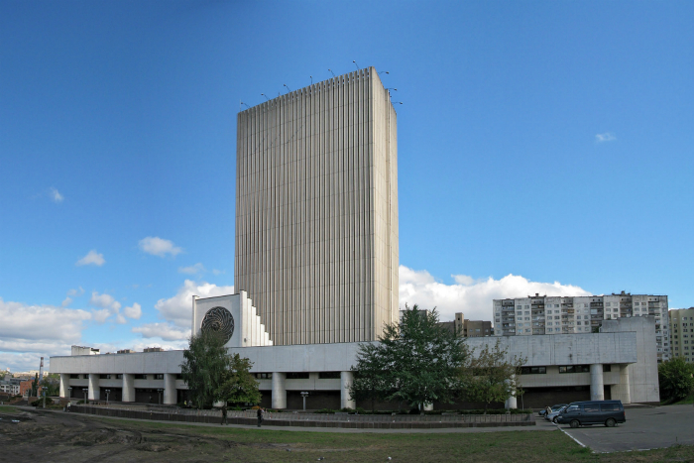
9. Національна бібліотека України імені В. І. Вернадського, Київ, Україна
Національна бібліотека України імені В. І. Вернадського налічує у своєму фонді близько 15,5 млн. книг. Бібліотека імені Вернадського входить до числа найбільших національних бібліотек світу. Вона є також найбільшою бібліотекою за своєю площею в Україні. 27 поверхів будівлі цьому яскраве підтвердження . А ще універсальними інформаційними ресурсами, які тут зберігаються, користується близько 500 000 читачів.

Slide 11
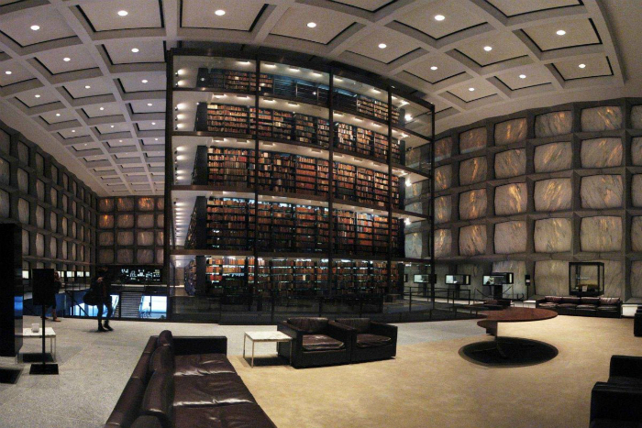
10. Бібліотека рідкісних книг і рукописів Бейнеке, Єльський університет, США.
Літературний архів бібліотеки Єльського університету є найбільшою будівлею у світі , присвяченою для збереження рідкісних книг і документів. Вся бібліотека зовні виглядає, як бетонне приміщення, нібито зовсім без вікон, однак зсередини вона спеціально оснащена так, щоб фільтрувати кількість світла, яке потрапляє до середини, щоб не пошкодити цінні книги.

